Slide 1
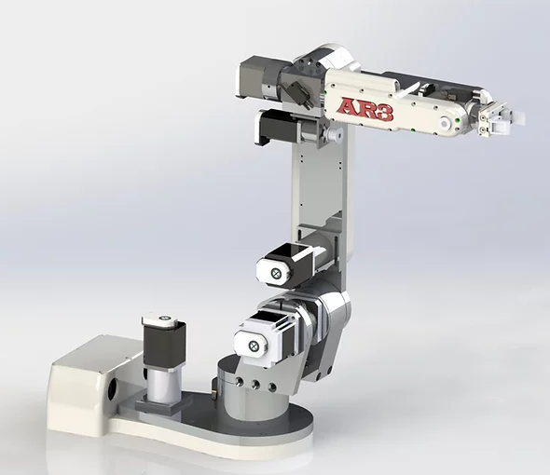
RV3-2 机器人 – 介绍

Slide 2
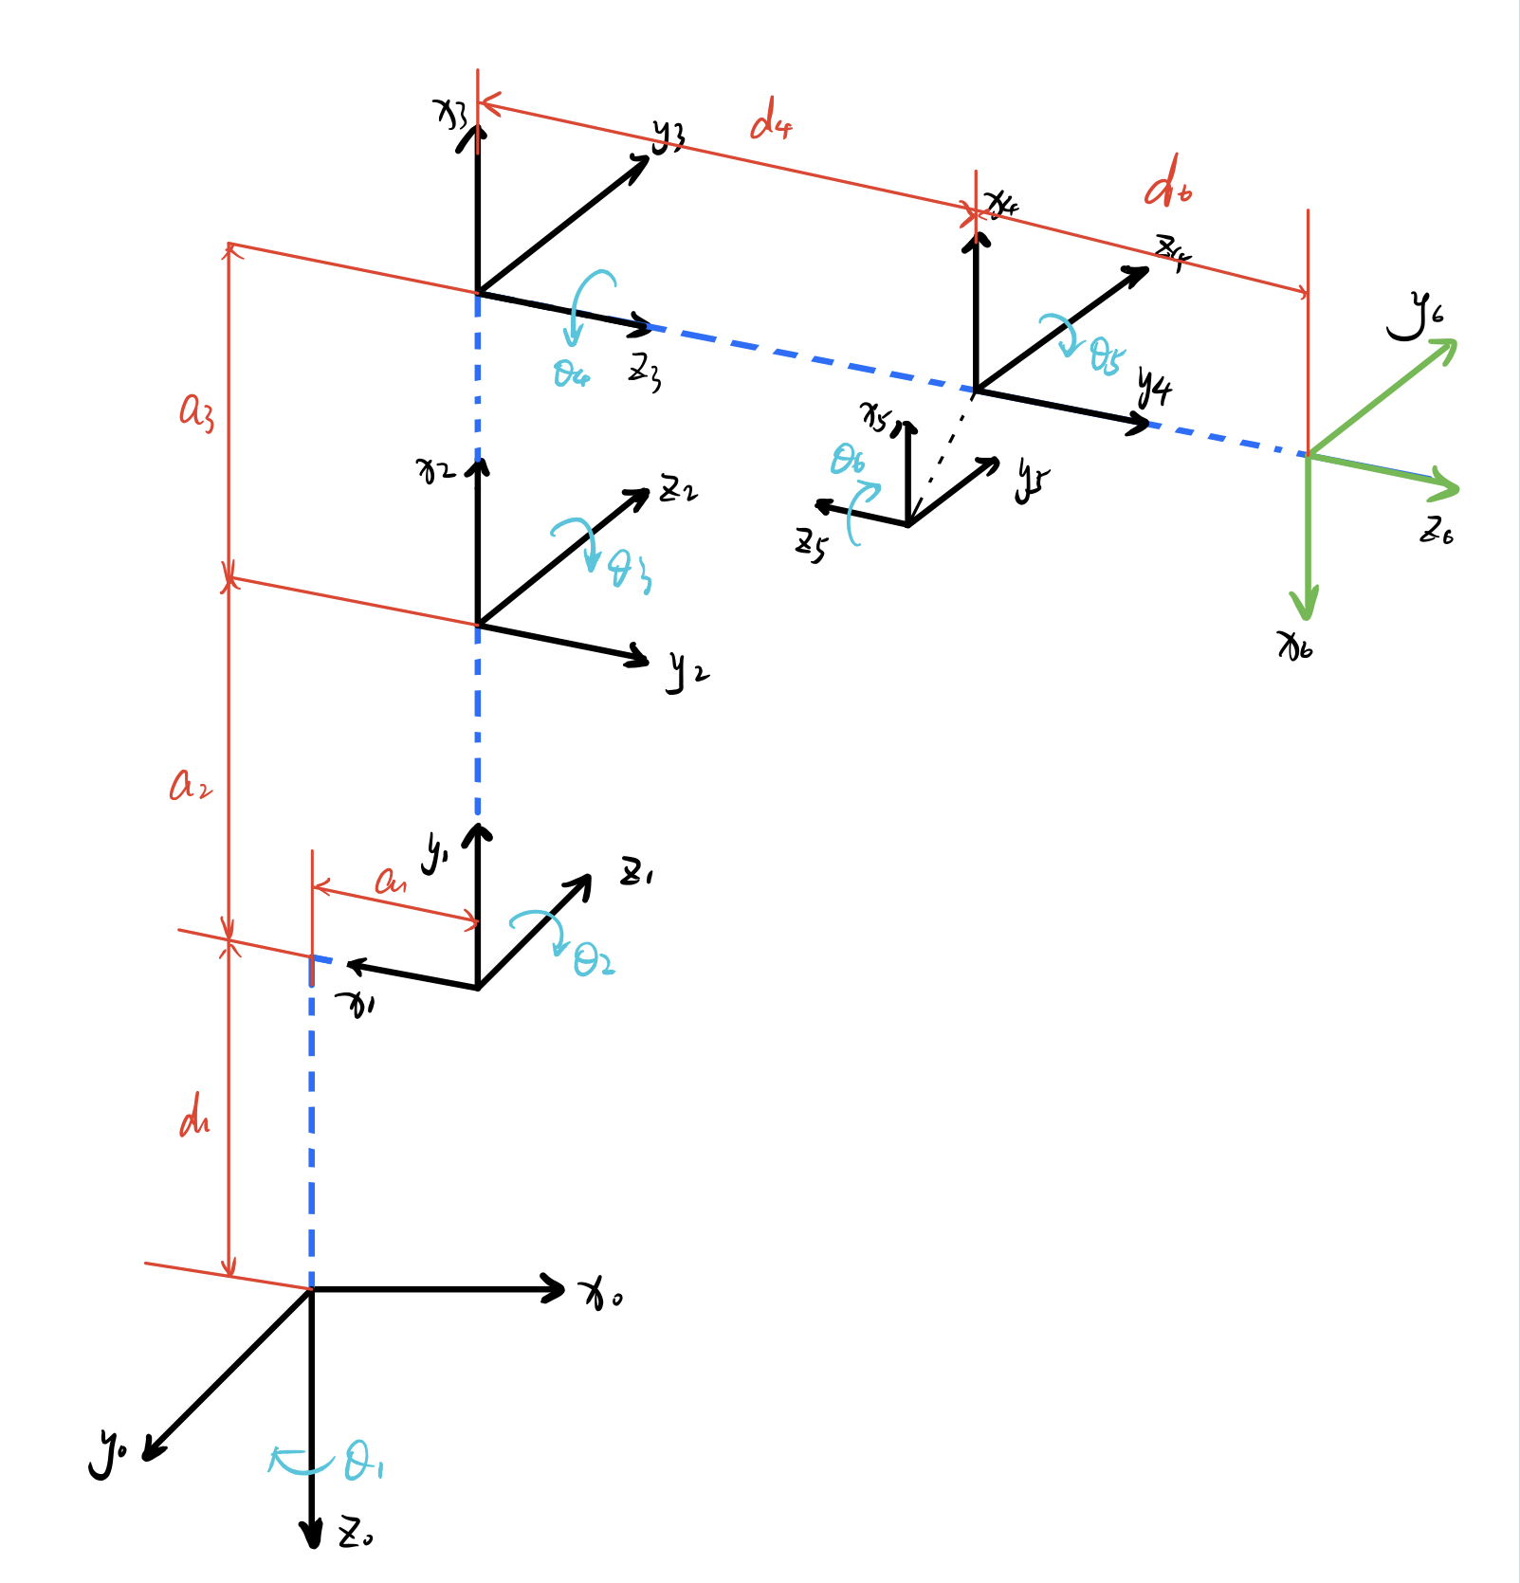
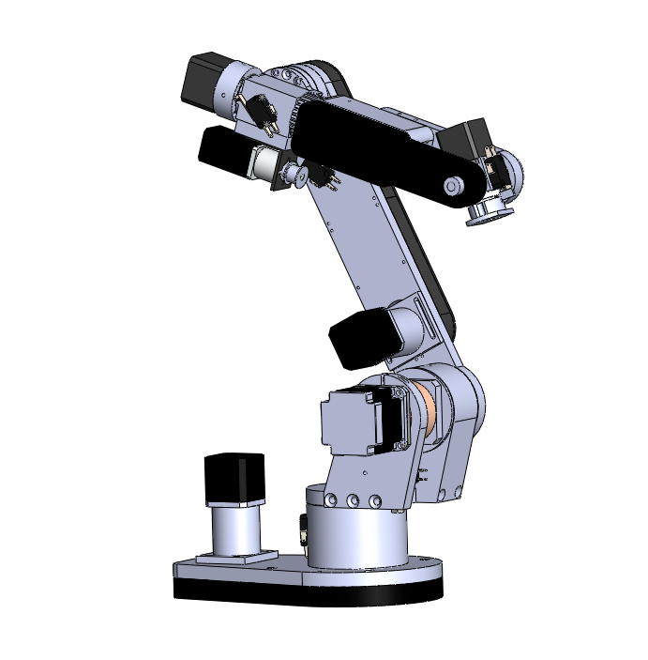
RV3-2 机器人 – 结构
6轴机器人
6个旋转关节
3
4
5
6
2
1

Slide 3
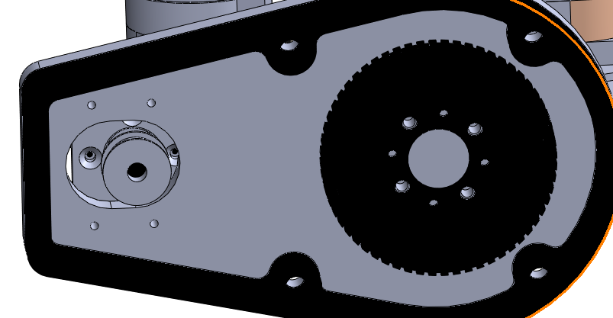
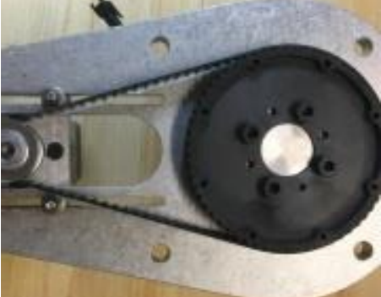
RV3-2 机器人 – 传动
关节1：带传动

Slide 4
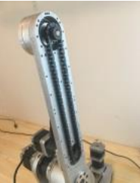
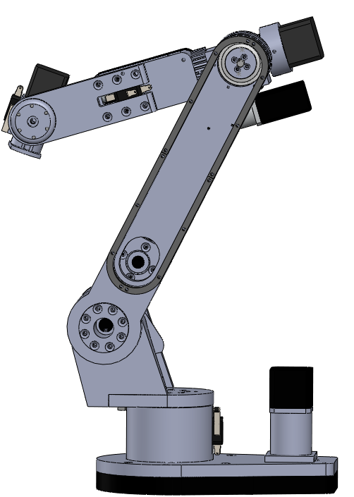
RV3-2 机器人 – 传动
关节3：链传动

Slide 5
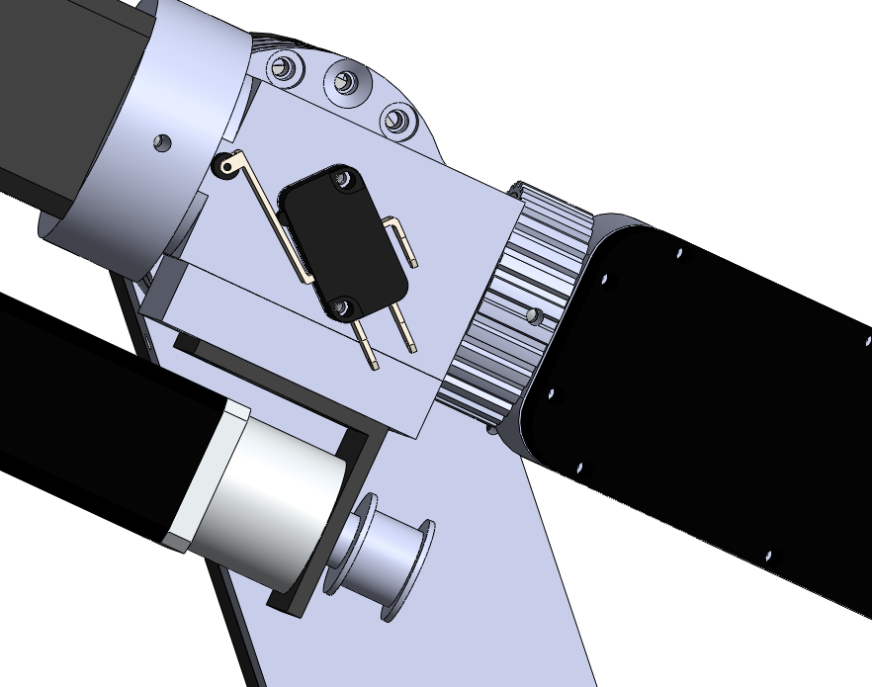
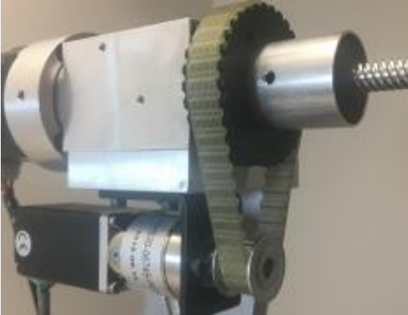
RV3-2 机器人 – 传动
关节4：带传动

Slide 6
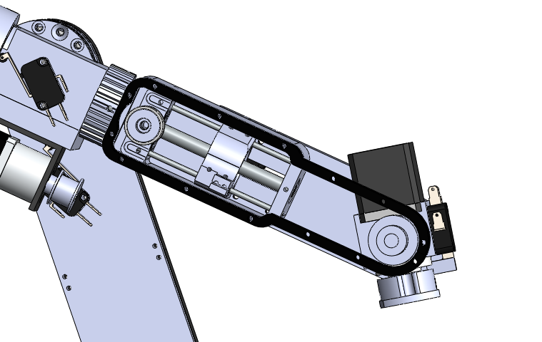
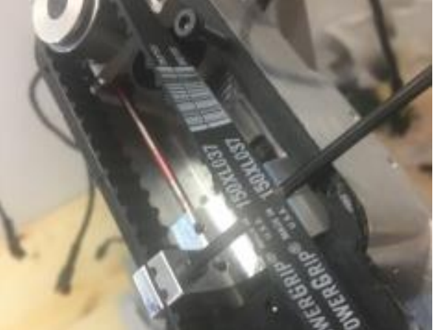
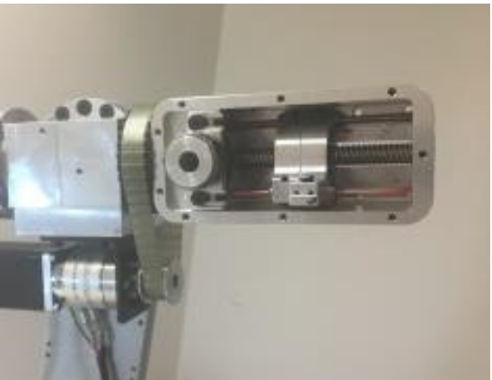
RV3-2 机器人 – 传动
关节5：丝杆和带轮

Slide 7
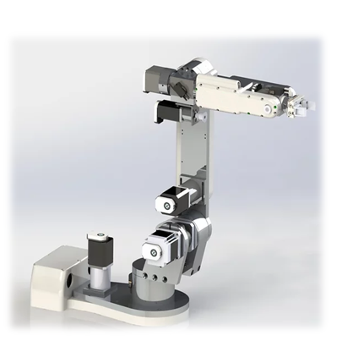
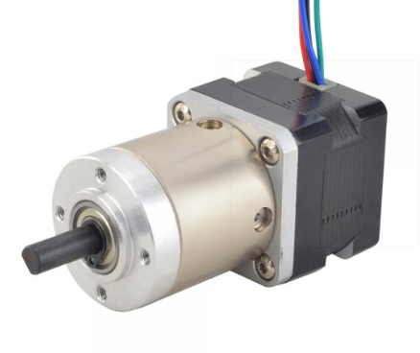
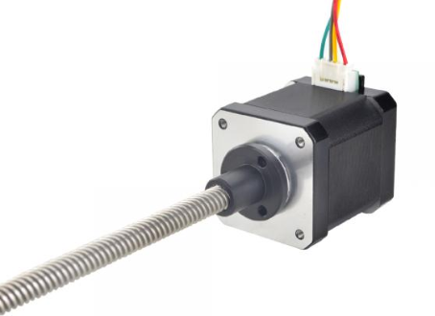
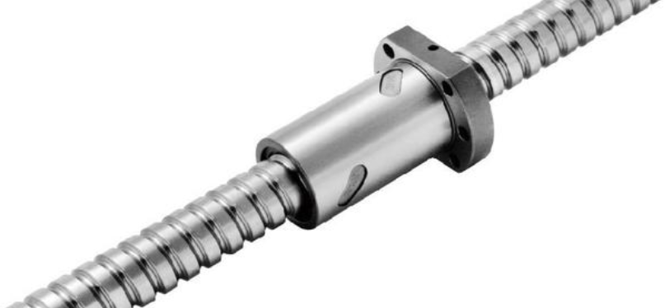
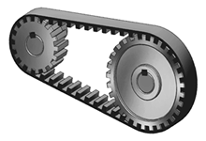
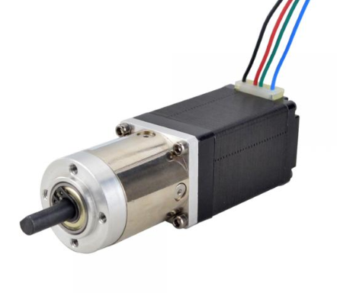
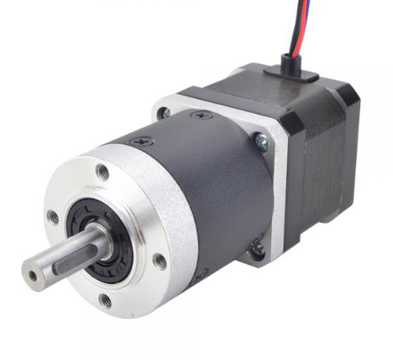
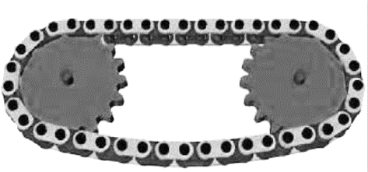
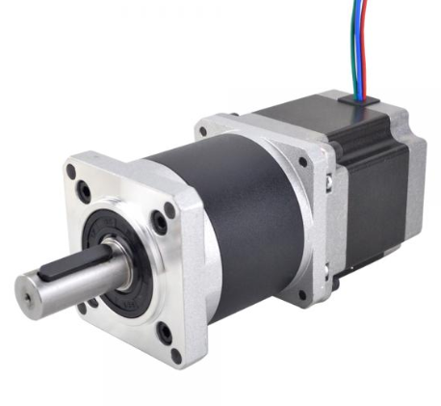
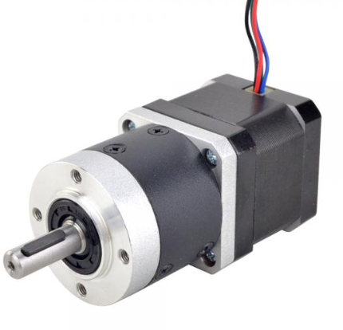
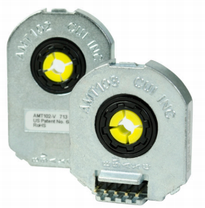
RV3-2 机器人 – 传动
Joint_6
Nema 14
0.125N.m 19:1减速比
14HS11-1004D-PG19-AR3
Nema 17
Joint_5
0.14N.m
17LS19-1684E-200G-AR3
Joint_4
Nema 17
0.44N.m 13:1减速比
11HS20-0674D-PG14-AR3
Joint_3
Nema 17
0.39N.m 50:1减速比
17HS15-1684D-HG50-AR3
Joint_2
Nema 23
1.02N.m 50:1减速比
23HS22-2804D-HG50-AR3
Joint_1
Nema 17
0.39N.m 10:1减速比
17HS15-1684D-HG10-AR3
编码器
AMT10X
正交，带刻度角（增量）
AMT102-V

Slide 8
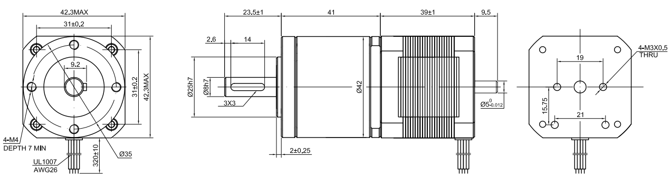
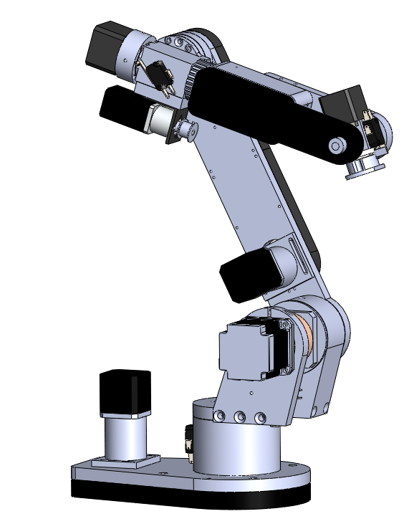
RV3-2 机器人 – 电机
Joint_1
Nema 17
17HS15-1684D-HG10-AR3
参数 | 值
静力矩 | 0.39N·m
最大允许力矩 | 3.5N·m
减速箱减速比 | 10：1
重量 | 0.88kg
步进角 | 1.8°

Slide 9
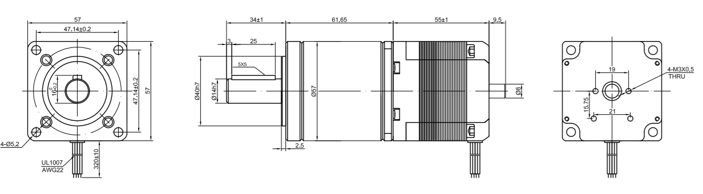
RV3-2 机器人 – 电机
Joint_2
Nema 23
23HS22-2804D-HG50-AR3
参数 | 值
静力矩 | 1.02N·m
最大允许力矩 | 25N·m
减速箱减速比 | 50：1
重量 | 1.8kg
步进角 | 1.8°

Slide 10
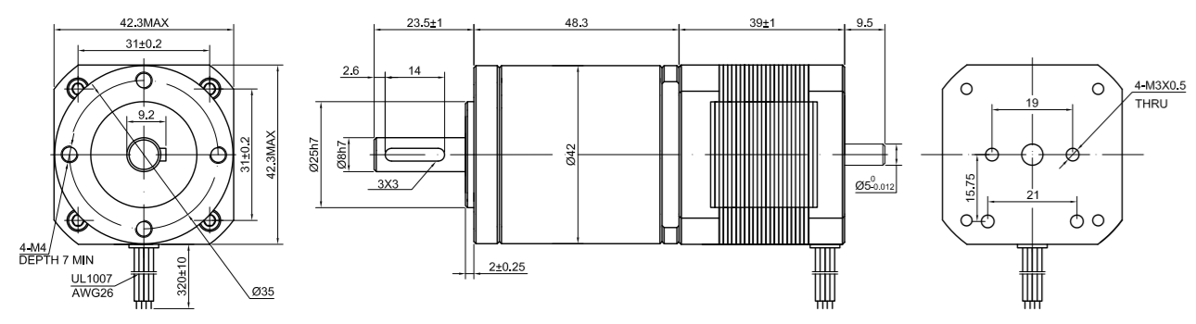
RV3-2 机器人 – 电机
Joint_3
Nema 17
17HS15-1684D-HG50-AR3
参数 | 值
静力矩 | 0.39N·m
最大允许力矩 | 15N·m
减速箱减速比 | 50：1
重量 | 0.88kg
步进角 | 1.8°

Slide 11
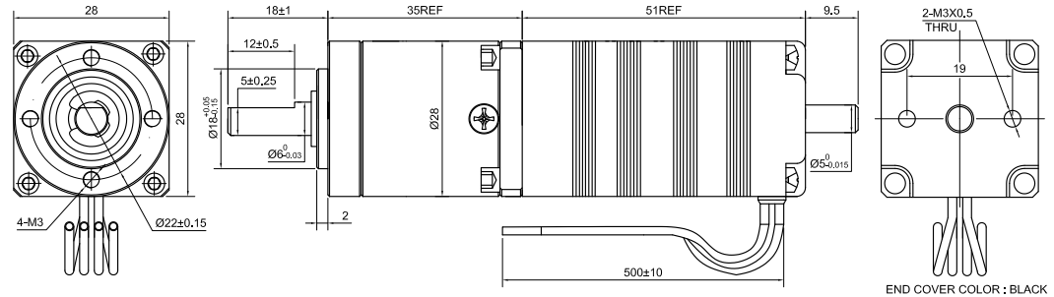
RV3-2 机器人 – 电机
Joint_4
Nema 11
11HS20-0674D-PG14-AR3
参数 | 值
静力矩 | 0.44N·m
最大允许力矩 | 3N·m
减速箱减速比 | 13：1
重量 | 0.4kg
步进角 | 1.8°

Slide 12
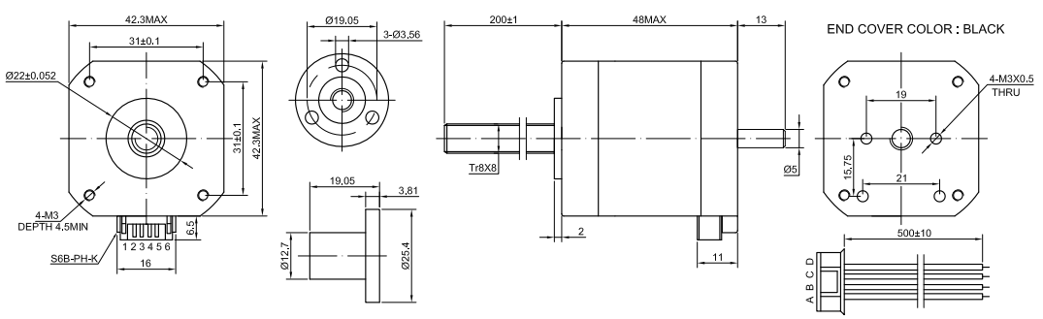
RV3-2 机器人 – 电机
Joint_5
Nema 17
17LS19-1684E-200G-AR3
参数 | 值
静力矩 | 0.14N·m
重量 | 0.35kg
步进角 | 1.8°

Slide 13
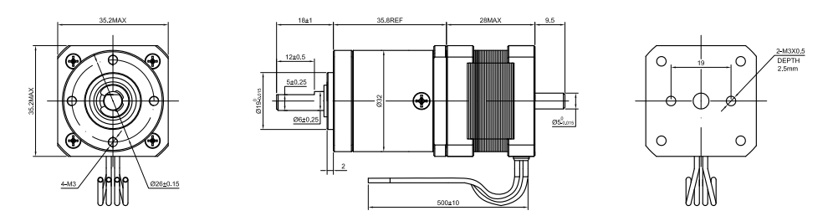
RV3-2 机器人 – 电机
Joint_6
Nema 14
14HS11-1004D-PG19-AR3
参数 | 值
静力矩 | 0.125N·m
最大允许力矩 | 3N·m
减速箱减速比 | 19：1
重量 | 0.4kg
步进角 | 1.8°

Slide 14
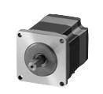
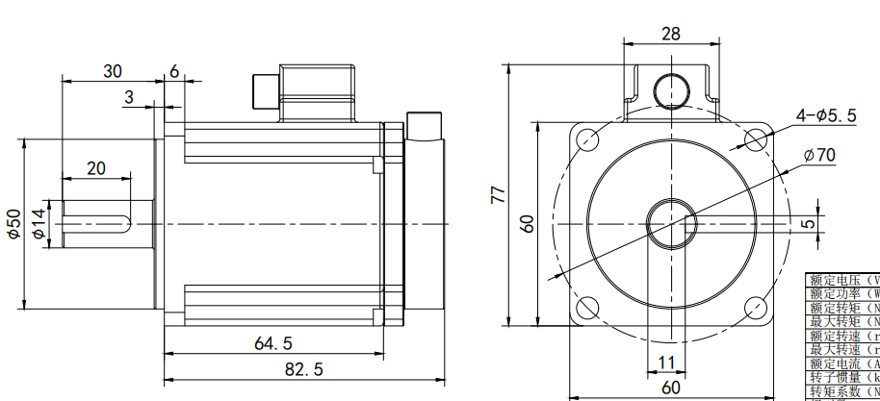
RV3-2 机器人 – 电机对比
例举Joint1, 利用带有力矩反馈和位置反馈的电机替换现有电机的难点
电机 | 类型 | 安装尺寸 | 力矩 （额定） | 减速器 减速比 | 转速 | 价格 | 备注
Nema17 （现有电机） | 步进电机 | 42*42*113 | 0.39N·m | 10:1 | ---- | 360（电机）+ 190（编码器）+ 220（驱动器）= 770元 | 无力矩反馈 不带自锁 双轴 带编码器
东方马达αstep AZM46AC | 步进电机 | 42*42*90 | 0.15N·m | 50:1 | ---- | 2127（电机）+ 3976（驱动器） =6148元 | 驱动器内含定位 电缆线套件约500元（分编码器用和电机用） 带力矩反馈和位置反馈 驱动器交流供电
60SM-02030B | 伺服电机 | 60*60* 112.5 | 0.64N·m | 10：1 | 3000 rpm | 电机和驱动器报价约4000元 | 报价未计入减速器 电机自带编码器 有力矩和位置反馈 DC48v供电

Slide 15
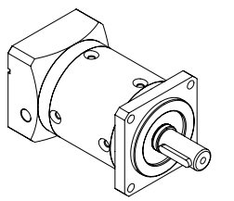
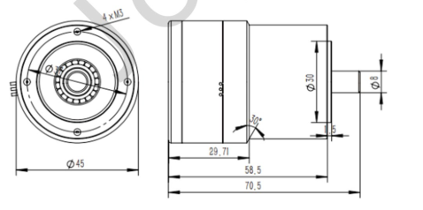
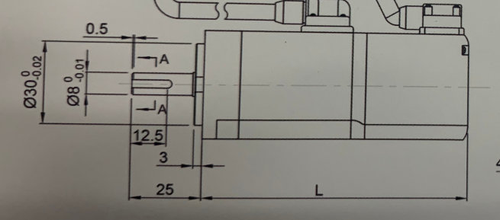
RV3-2 机器人 – 电机对比
例举Joint1, 利用带有力矩反馈和位置反馈的电机替换现有电机的难点
电机 | 类型 | 安装尺寸 | 力矩 （额定） | 减速器 减速比 | 转速 | 价格 | 备注
PF60L2-20-P2 | 伺服电机 | 60*60*131 | 40N·m | 20:1 | 4000 rpm | 4000+ （电机和驱动器） | 输出轴直径Φ17，远大于 Φ8所需
JCM-3812 | 伺服电机 | Φ45*70.5 | 0.21N·m | 50:1 | 4000 rpm | 1.5w （电机+驱动+减速器+编码器） | 有力矩反馈：通过电流反馈得到，精度大概0.5% 编码器得到的是绝对值 有位置反馈
K1-40 | 伺服电机 | 40*40*134 | 0.15N·m | 50:1 | 3000 rpm | --- | 220V交流供电

Slide 16
RV3-2 机器人 – 电机编码器
参数 | 条件/描述 | min | typ | max | 单位
电源 | VDD | 3.6 | 5 | 5.5 | V
电流 | 无负载 | --- | 6 | --- | mA
输出高电平 | --- | VDD-0.8 | --- | --- | V
输出低电平 | --- | --- | --- | 0.4 | V
输出电流 | 每个通道的CMOS接受/发送器 | --- | --- | 2 | mA
上升/下降时间 | --- | --- | 30 | --- | ns
相位差 | 逆时针看， A超前B | --- | 90 | --- | 度
每360度一个脉冲

Slide 17
RV3-2 机器人 – 特征参数
RV3-2 ROBOT
参数 |  | 描述
展开臂长 |  | 629mm
精度 |  | 0.05mm
底座覆盖区 |  | 245mm*150mm
重量 |  | 15kg
温度 |  | 0-50°C
运动范围
关节 | 转动范围
关节1 | -170°~+170°
关节2 | -129°~+0°
关节3 | +1°~+143°
关节4 | -164°~+164°
关节5 | -104°~+104°
关节6 | -148°~+148°

